Slide 1
«Парадокс Монти-Холла»

Slide 2
«Let’s Make a Deal»
Парадо́кс Мо́нти Хо́лла — одна из известных задач теории вероятностей, решение которой, на первый взгляд, противоречит здравому смыслу. Задача формулируется как описание гипотетической игры, основанной на американском телешоу «Let’s Make a Deal», и названа в честь ведущего этой передачи.

Slide 3
Формулировка задачи:
Представьте, что вы стали участником игры, в которой вам нужно выбрать одну из трех дверей. За одной из дверей находится автомобиль, за двумя другими дверями — козы. Вы выбираете одну из дверей, например, номер 1, после этого ведущий, который знает, где находится автомобиль, а где — козы, открывает одну из оставшихся дверей, например, номер 3, за которой находится коза. После этого он спрашивает вас, не желаете ли вы изменить свой выбор и выбрать дверь номер 2. Увеличатся ли ваши шансы выиграть автомобиль, если вы примете предложение ведущего и измените свой выбор

Slide 4


Решение по теореме Байеса
где
P(A_{j}) — априорная вероятность гипотезы A_{j};
P(A_{j} | B) — вероятность гипотезы A_{j} при наступлении события B
P(B | A_{j}) — вероятность наступления события B при истинности гипотезы A_{j}.
При этом подразумевается, что N гипотез A_{j} являются взаимоисключающими
и образуют полную совокупность:

Slide 5
В данной задаче N = 3, гипотезы:
A₁ — «автомобиль за дверью 1»;
A₂ — «автомобиль за дверью 2»;
A₃ — «автомобиль за дверью 3».
Событие B — «первый выбор игрока — дверь 1; ведущий открыл дверь 3, где оказалась коза». Это совокупность двух событий: , где C — «первый выбор игрока — дверь 1», D — «ведущий открыл дверь 3, где оказалась коза».

Slide 6

Ход решения
По формуле условной вероятности
Подставим это выражение в формулу Байеса
Условие задачи подразумевает, что изначальный выбор игрока не связан с тем, за какой дверью на самом деле находится автомобиль (игрок не знает, где он), то есть C и — независимые пары событий.

Slide 7

Это означает, что
P(C | A₁) = P(C | A₂) = P(C | A₃) = P(C)
Подставив в нашу формулу и сократив дробь на P(C), получим
Если игрок выбрал дверь 1, а автомобиль находится за дверью 2, то ведущий обязан открыть дверь 3, то есть . Если игрок выбрал дверь 1, а автомобиль находится за дверью 3, то ведущий не может открыть дверь 3, то есть .

Slide 8

Допущения:
Первое: если игрок выбрал дверь 1, и автомобиль находится за дверью 1, то мы считаем, что ведущий открывает с равной вероятностью одну из дверей 2 и 3, то есть (именно это следует считать проявлением «честности» ведущего).
Второе: мы считаем, что априори автомобиль может находиться с равной вероятностью за любой дверью, то есть

Slide 9




Второе допущение позволяет сократить дробь и получить формулу
В согласии с первым допущением получаем результат:

Slide 10
Ответ к задаче
Правильным ответом к этой задаче является следующее: да, шансы выиграть автомобиль увеличиваются в два раза, если игрок будет следовать совету ведущего и изменит свой первоначальный выбор.

Slide 11
Более интуитивно понятное рассуждение: Пусть игрок действует по стратегии «изменить выбор». Тогда проиграет он только в том случае, если изначально выберет автомобиль. А вероятность этого — одна треть. Следовательно, вероятность выигрыша: 1-1/3=2/3. Если же игрок действует по стратегии «не менять выбор», то он выиграет тогда и только тогда, когда изначально выбрал автомобиль. А вероятность этого — одна треть.

Slide 12
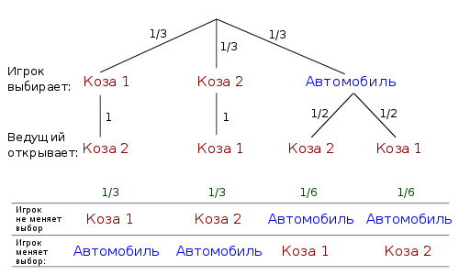
Дерево возможных решений игрока и ведущего, показывающее вероятность каждого исхода

Slide 13
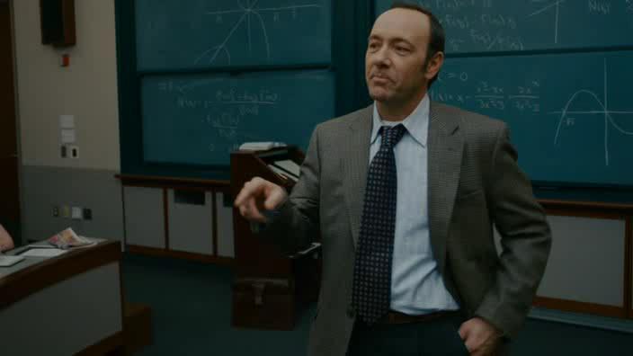

Slide 14
THE END

